Slide 1

COMPLEJIDAD
ESTRUCTURAS DE DATOS (271)

Slide 2

ESTRUCTURAS DE DATOS
COMPLEJIDAD
COMPLEJIDAD
Algoritmo
Algoritmo vs. Proceso Computacional
Tamaño de problema
Función complejidad
Análisis Temporal
Análisis Espacial
Medición del tiempo de ejecución
Medición de memoria requerida
Ejemplos

Slide 3
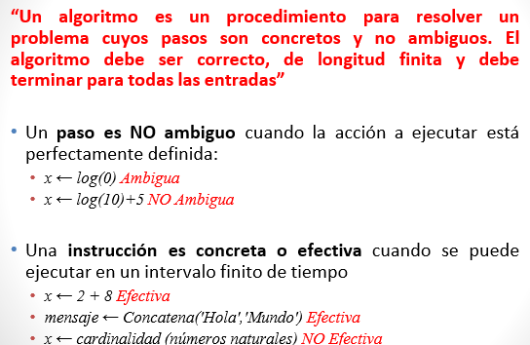
ESTRUCTURAS DE DATOS
COMPLEJIDAD

Slide 4
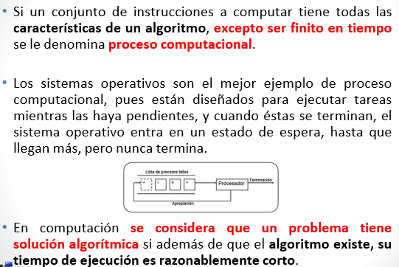
ESTRUCTURAS DE DATOS
COMPLEJIDAD
Algoritmo vs Proceso Computacional

Slide 5
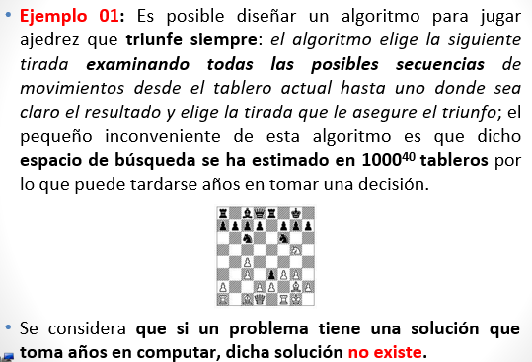
ESTRUCTURAS DE DATOS
COMPLEJIDAD
Tamaño del Problema

Slide 6
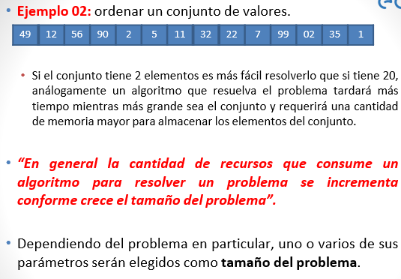
ESTRUCTURAS DE DATOS
COMPLEJIDAD

Slide 7
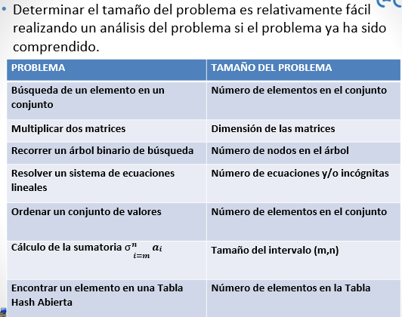
ESTRUCTURAS DE DATOS
COMPLEJIDAD

Slide 8
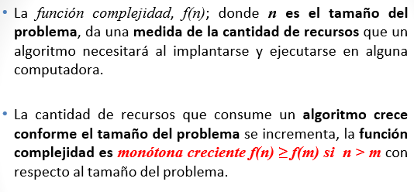
ESTRUCTURAS DE DATOS
COMPLEJIDAD
Función Complejidad

Slide 9
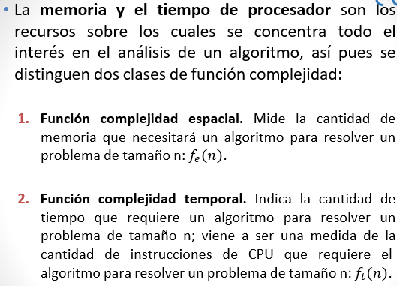
ESTRUCTURAS DE DATOS
COMPLEJIDAD

Slide 10
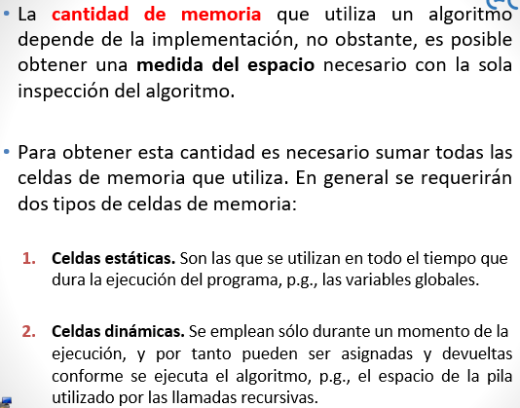
ESTRUCTURAS DE DATOS
COMPLEJIDAD

Slide 11
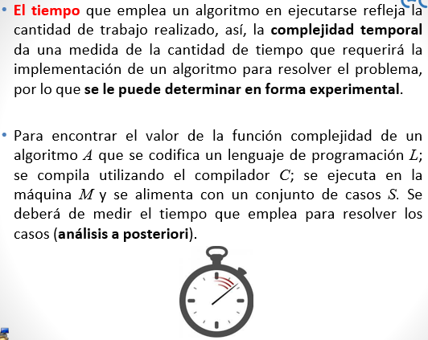
ESTRUCTURAS DE DATOS
COMPLEJIDAD

Slide 12
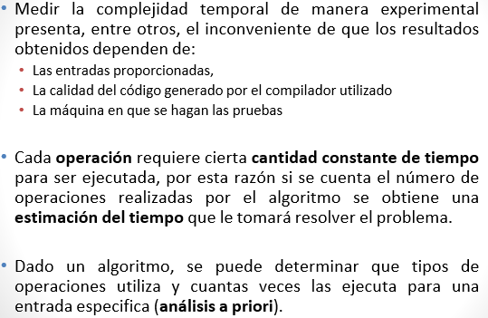
ESTRUCTURAS DE DATOS
COMPLEJIDAD
Análisis Temporal

Slide 13
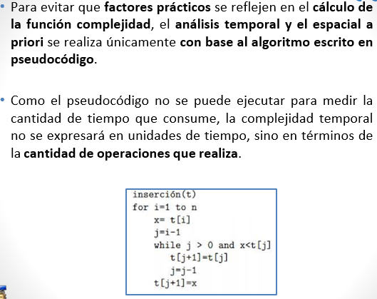
ESTRUCTURAS DE DATOS
COMPLEJIDAD

Slide 14
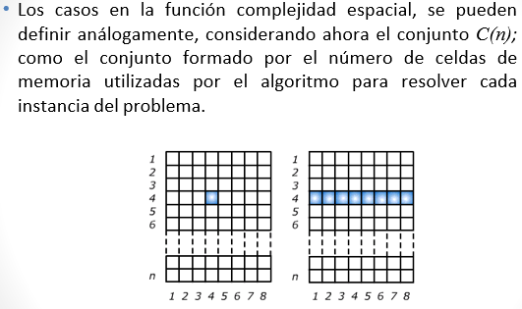
ESTRUCTURAS DE DATOS
COMPLEJIDAD
Análisis Espacial

Slide 15
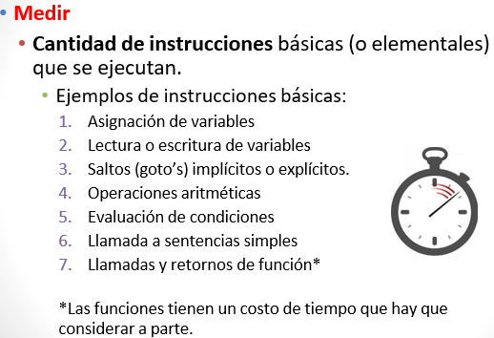
ESTRUCTURAS DE DATOS
COMPLEJIDAD
Medición del Tiempo de Ejecución

Slide 16
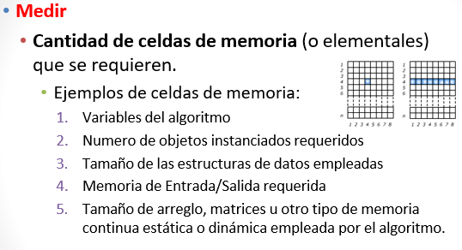
ESTRUCTURAS DE DATOS
COMPLEJIDAD
Medición de la Memoria Requerida

